Slide 1


AI × Decision Science
人工智能 × 决策科学
智因科技
Customized Full - Stack Solutions
定制化 全方位 企业解决方案
© Copyright Reserved 2019 Artifactor Technology (Shenzhen) Co. Ltd. 智因科技（深圳）有限公司

Slide 2

改变
中国
改变
企业
现代企业
De
私人医生
商业战场
De
后方食粮
© Copyright Reserved 2019 Artifactor Technology (Shenzhen) Co. Ltd. 智因科技（深圳）有限公司

Slide 3
强竞
争力
创新
智能化
数据
信息
精准化
效率
利润
提升
© Copyright Reserved 2019 Artifactor Technology (Shenzhen) Co. Ltd. 智因科技（深圳）有限公司

Slide 4
目录 / CONTENTS
01
02
03
04
05
经济概述
优化设计
智因科技
合作案例
团队介绍
© Copyright Reserved 2019 Artifactor Technology (Shenzhen) Co. Ltd. 智因科技（深圳）有限公司

Slide 5
Economic Summary
经济概述

Slide 6
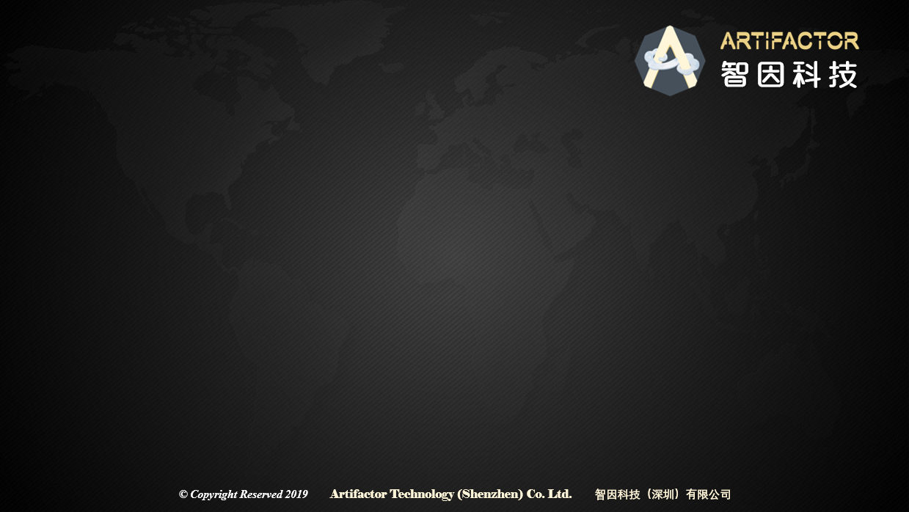
Companies’ Issues 企业现状
管理待优化
白炙化竞争
经济下行

Slide 7
Industry Analytics 行业分析
传统咨询行业
01
02
03
04
05
模板化的
套路咨询
不完善的
管理制度
无有效的
监督机构
西方理念
水土不服
信息资源
利用率低

Slide 8
Break Point 突破可能性
定制化的全方面的解决方案
细化管理 从源头
解决问题
解铃还须系铃人
重视企业的反馈
中体西用
将西方模式改造并契合
中国企业
数据信息
为主突破点
实现智能化企业管理

Slide 9
Characteristic Description 特点描述
着眼
数据
机器
学习
我的公司现在的运营情况如何？
我的公司未来可能发生什么？
制定
战略
运筹
优化
我的公司如何应对下一阶段的问题？
我的公司要如何分配有限资源？

Slide 10
Optimization Design
优化设计

Slide 11
Current Problem 企业瓶颈
利润率
提升困难
生产流程
效率低
企业资源
利用率低
库管运输
亟待提高
人员安排
产生内耗

Slide 12
Business Value 优化价值
可持续、可进化的策略输出
01
利润率提升
生产流程
效率提高
06
02
挖掘企业数据和信息的价值
库管运输
高效精准
05
03
企业资源
合理利用
04
人员安排
妥当合理

Slide 13
Cooperation 合作模式
痛点探究与确定
预期与时长敲定
项目正式启动
A
B
C
D
E
F
数据可行性探究
PoC^{注1} 启动与反馈
反馈、更新、维护
注1：PoC指验证性测试，通过真实数据在小范围测试，以证明项目可行性

Slide 14

Structural Design 结构设计
切实可行性的解决方案
被应用到实际的理解
智慧
规范性分析
被解释后的知识
理解
预测性分析
被整理后的信息
知识
描述性分析
特定环境下的数据
信息
杂乱无序的数字和文字
数据

Slide 15
Customized Full – Stack Solution 定制化 全方位 企业解决方案
数据
描述性分析
切实可行的解决方案
规范性分析
预测性分析
我们应用金字塔模型 为您提供
定制化 全方位 解决方案
人 工 智 能
企业数据 行业痛点
描述性 分析
统计分析
数据可视化
预测性 分析
机器学习
回归预测
规范性 分析
运筹优化
可解释人工智能
切实可行的
解决方案
可重复使用的应用
咨询报告

Slide 16
About Artifactor
关于智因科技

Slide 17
Brief Introduction 公司简介
智因科技（深圳）有限公司 主要从事人工智能与决策科学相关软件应用开发与咨询业务，初创团队均毕业于欧美名校，拥有较强的学术背景和丰厚的学术成果。此外，我司团队成员具有多元化的特点，并具有多项领域行业经验，包涵供应链、教育、金融、电商平台等等。
我司与英国著名的应用人工智能公司Satalia达成全面战略合作，为我司源源不断的输送人工智能、数据科学、运筹优化方面的人才，并分享学界、业界领先技术。
我司软件开发、测试、计算等主要依靠合作伙伴英国Satalia公司提供的算法及云计算平台SolveEngine。此平台支持多种开发语言和求解器，并通过人工智能技术科学选取最佳算法。依托此平台，可实现大数据存储、分析、计算、可视化等等功能。

Slide 18
Scenario
应用场景

Slide 19








Applied Scenario 应用场景
时序安排
路径规划
生产规划
产品定价
人员排班
课程安排
节目安排
运输路径规划库存调度规划员工差旅计划
仓库库存规划
生产流程规划企业资源计划
动态定价
营销战略
需求预测
适用于各行业
人力资源部门
主要适用于物流及电商平台
主要适用于加工制造等实业
主要适用于服务业及零售业

Slide 20
Case Study
合作案例

Slide 21
Tesco 特易购（全球零售业三巨头之一） ——智能货运线路规划系统
企业问题
痛点难点
送货线路复杂造成
不必要的车损油耗
运输效率有待提高
管理软件需要更新
店面地理位置信息化
店面多优化复杂度高
载货量、交通路况与
到达时间需要被考虑
精准预测店面每日
需求量以供优化
世界领先的线路优化算法，
合理准确规划送货路径
特易购送货环节价值
提升一千五百万英镑
（约1.35亿人民币）
效率相比甲骨文公司
管理软件，提升40%
解决方案
成果提升

Slide 22
PwC 普华永道 （世界四大会计师事务所之一） ——员工、项目匹配系统
企业问题
痛点难点
员工和项目的匹配度低影响
效率，造成不必要内耗
四百名专职排班人员，
人力成本过高
超过两千名员工和六千个
项目，优化难度极大
现实情况复杂，人事关系
个人能力都需要被考虑
启发式算法节省时间成本
重视公司管理层的意见与
反馈，不断更新进化模型
结合员工历史项目数据
极大减少专职排班人员
每年员工差旅费用
减少数百万英镑
项目完成效率及员工
满意度显著提高
解决方案
成果提升

Slide 23

PREZZO 普雷佐餐饮 ——智能自动定价系统
企业问题
痛点难点
普雷佐在不同地区有着不同
菜单、菜价，如何合理定价
人工定价成本高，效率低
不同地区的物价、大众喜好
影响到菜单及菜价的制定
行业经验难以数据化
通过历史数据及折扣数据
提取菜品与价格的相关性
通过数据分析将相似度高
的地区和餐厅归类
通过语言处理将餐厅管理者
的经验数据化提高精准度
极大减少专职定价人员
菜单菜价更符合当地价
位，并可随时快速更新
客户满意度显著性提高
解决方案
成果提升

Slide 24


国家电网 & Accenture 埃森哲 ——智能抢修系统
企业问题
痛点难点
报修、抢修流程复杂，
重复性工作多，易出现
人为失误
抢修效率低，时效性差
电力抢修具有突发性、
集中性，需要快速分批
处理大量数据分配资源
任务优先度需要被考虑
智能工单填报、分批系统
整合实时数据，自动产出
诊断性报告
智能抢修调度系统，科学
动态规划线路和优先度
报修话务人员工作量
减少80%
抢修反应时间减少50%
抢修时效性提高约20%
解决方案
成果提升

Slide 25

IMUT 内蒙古工业大学 ——模块化生产线自动化系统
企业问题
痛点难点
服装缝纫流水线工序
复杂、类型多、数量大
人工安排工序耗时长，
合理性难以保障
工序冲突导致工期延误
模块化生产情况复杂
人工计算耗时耗力
现有系统无法满足需求
同时缺乏管控与反馈
启发式算法实现快速
高效的工序安排
建立反馈机制，通过实时
数据，系统可自动调整优化
模块化生产线工序时序
安排实现完全自动化
生产进度平均提高15%
解决方案
成果提升

Slide 26






更多案例…
更多定制化服务案例源自于企业自身的需求
智因科技乐于与您共同探索更多的可能性
期待您的加入

Slide 27
What We Do for Clients
我们为客户提供的服务

Slide 28
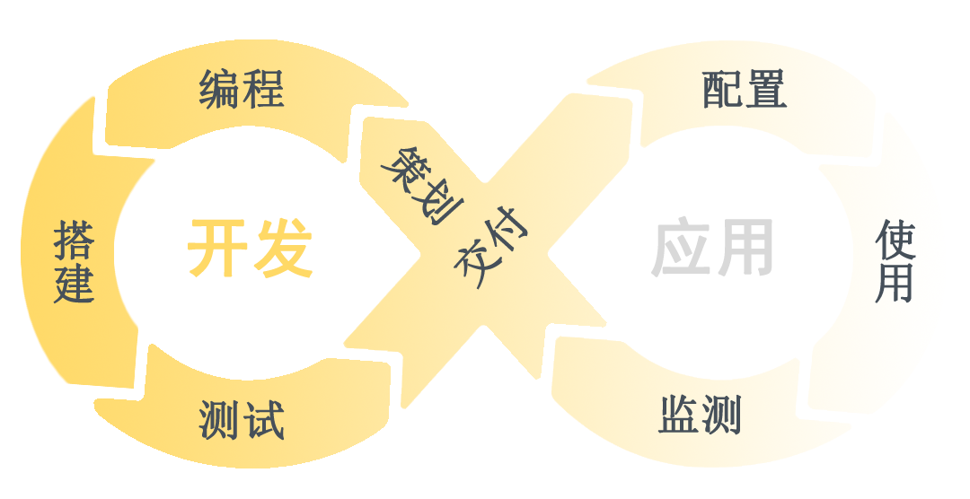
Customized Full – Stack Solution 定制化 全方位 企业解决方案

Slide 29
Comparison 服务对比
 | 智因科技 | 传统管理咨询 | 传统 IT 咨询 | 传统系统软件
支持全方位定制化 | ☑ | ☑ |  | 
深层次数据利用 | ☑ | 
支持核心算法开发 | ☑ |  |  | 
有效的决策辅助 | ☑ |  | 
支持人工智能植入 | ☑ |  |  | 
注： 代表“部分支持”

Slide 30
Comparison 服务对比
 | 智因科技 | 传统管理咨询 | 传统 IT 咨询 | 传统系统软件
解决方案依据 | 数据分析×行业经验× 智能算法×客户反馈 | 行业经验 | 数据分析 + 行业经验 | 数据分析 + 通用算法
解决方案隐患 | 项目时长 | 人为失误 × 欠缺依据 | 项目延展性低 × 使用寿命短 | 衣不合身×分析单一× 无针对性更新
实际应用评估 | 提升效果显著 | 上升空间较大 | 仍有上升空间 | 仍有上升空间

Slide 31
Our Team
我们的团队

Slide 32
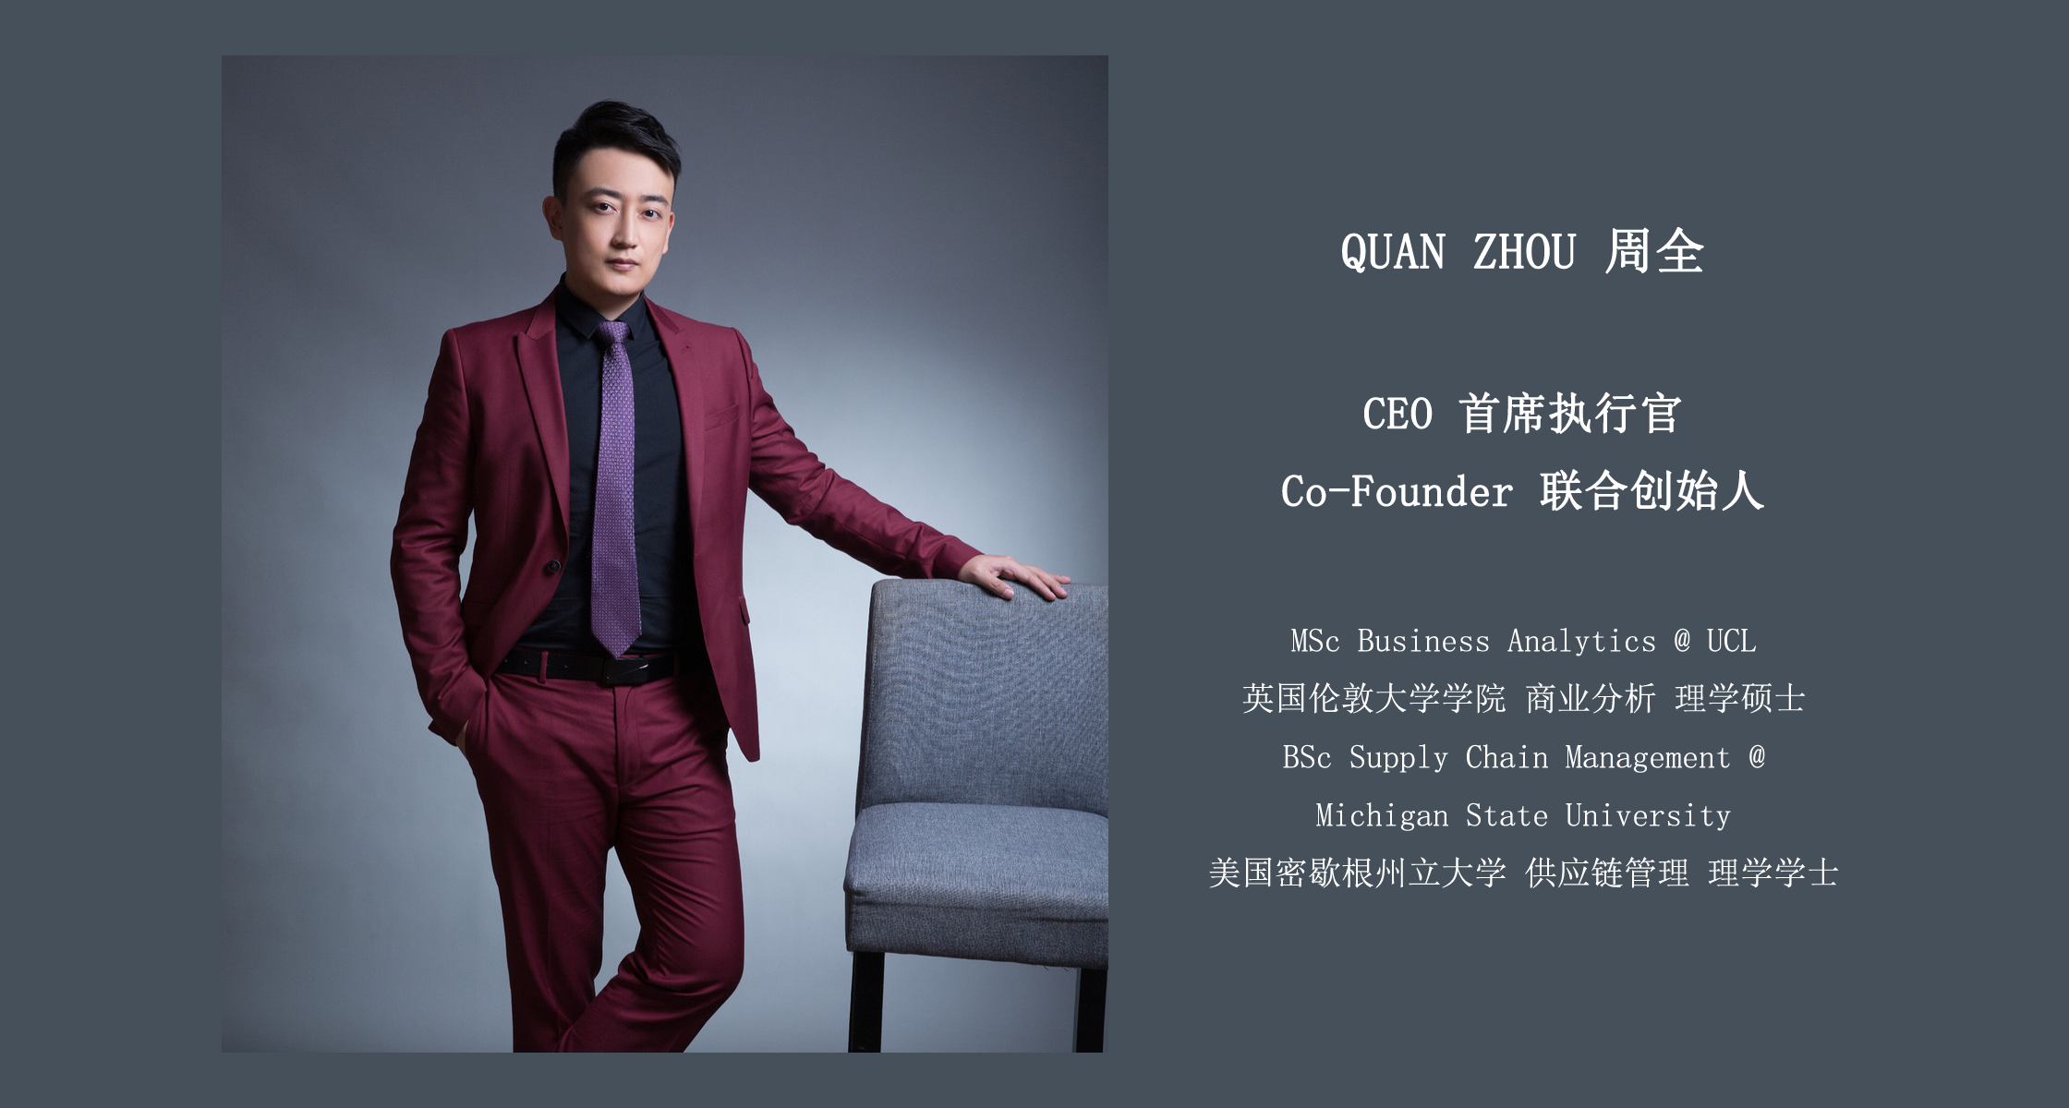
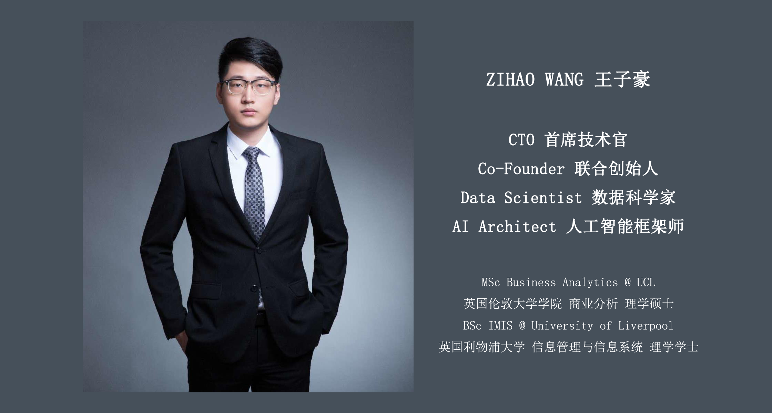
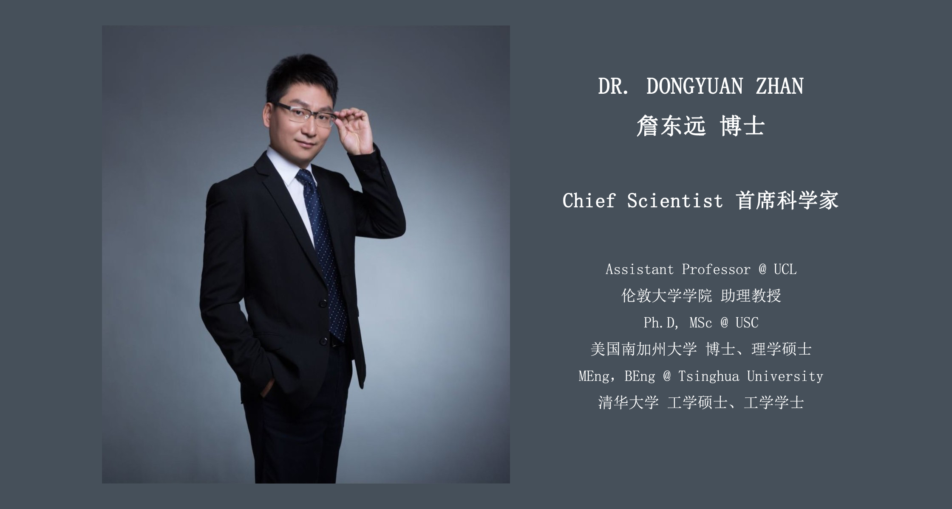
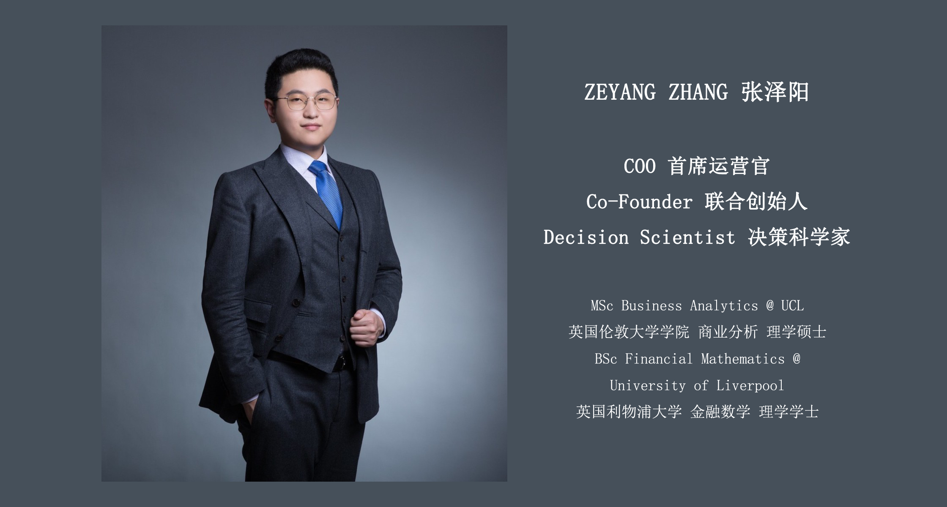
Founding Team 创始人团队
詹东远 博士
首席科学家
张泽阳
首席运营官
周全
首席执行官
王子豪
首席技术官

Slide 33
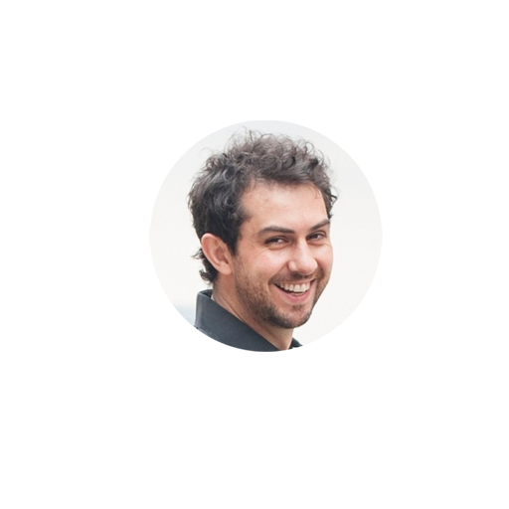
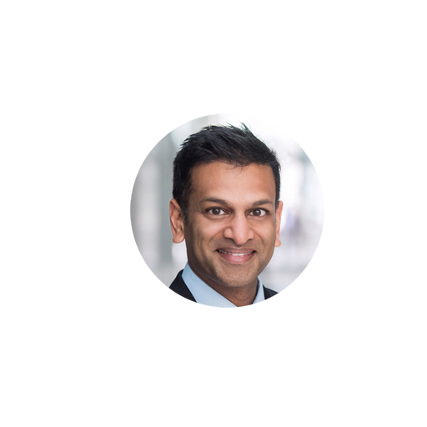
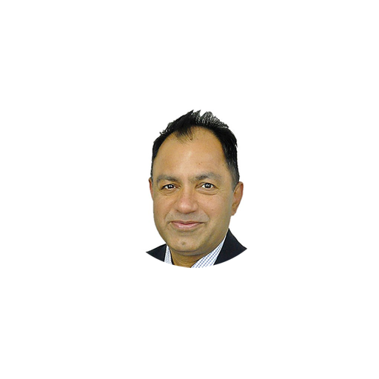
Advisory Board 顾问团队
Daniel Hulme 博士
Satalia 首席执行官、创始人
伦敦大学学院 高级讲师、主任
英国内政部、阿联酋政府 AI顾问
伦敦大学学院 博士
Anil Doshi 博士
伦敦大学学院 助理教授
北京大学 MBA课程讲师
CFA 特许金融分析师
哈佛大学 博士
Jiwat Ram 教授
拉罗谢尔商学院 教授
项目管理、企业运营、社交媒体、
供应链管理、大数据领域知名学者
在中国大陆、香港地区、以及
澳大利亚的国际工作经验

Slide 34
Partner
合作伙伴

Slide 35

Partner 合作伙伴
战略合作伙伴 Strategic Collaboration Partner
核心算法供应伙伴 Core Algorithm Provider
云计算平台供应伙伴 SolveEngine Provider
远程技术顾问 Distant Technical Advisory
Satalia 是一家应用人工智能咨询公司，总部设在英国伦敦，在世界范围开展业务
拥有100多名技术雇员，其中约20%拥有博士及以上学位
大客户包括：英国广播公司，英国电信，特易购，普华永道，DHL等等

Slide 36

Partner 合作伙伴
启发式算法实验室
合作伙伴 Collaboration Partner
合作主要集中在启发式算法的应用和推广
其他合作包括软件工程（开发、测试、维护等）方面
产品研发方面的合作

Slide 37
Thanks !
谢谢您 ！

Slide 38
For More Information …
如您需要了解更多信息 …

Slide 39
联系方式：
Mobile 手机：+86 1700 1188 889
Email : Contact@artifactor.com.cn
公众号: ArtifactorTech
官方网址：Artifactor.Tech
深圳市龙华区东环一路
1980科技文化产业园2号楼303A

Slide 40
AI × Decision Science
人工智能 × 决策科学
智因科技
Customized Full - Stack Solutions
定制化 全方位 企业解决方案
© Copyright Reserved 2019 Artifactor Technology (Shenzhen) Co. Ltd. 智因科技（深圳）有限公司

